Slide 1

Daging Di Hari Sabtu
By: Muhammad Nizar Marifat

Slide 2
Daftar
Isi
Pembuka Masalah (The Hook)
Momen "Aha!" (Solusinya)
Bahan-bahan diskusi
Pengenalan Konsep Utama
Cara Kerjanya (How It Works)
Manfaat Bergabung (The Benefits)
Penutup & Terima Kasih

Slide 3
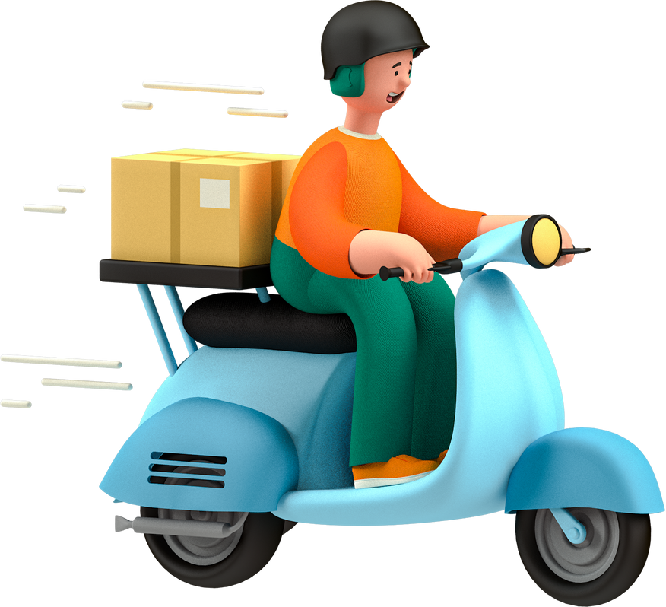

Pembuka Masalah (The Hook)
Belajar Sendirian = Mentok
Ikut Bootcamp = Mahal
Kebanyakan Teori, Minim Praktik

Slide 4
Momen "Aha!" (Solusinya)
Masak bareng bareng (sharing skill masing-masing)
garap projek sharing dari awal sampe akhir

Slide 5
Pengenalan Konsep Utama
TAHAP 1
TAHAP 2
TAHAP 5
Pilih Menu Daging
Masuk ke Dapur.
Semua dimulai dari rasa penasaran. Komunitas memilih topik "daging" (skill praktis) yang paling relevan
Di hari Sabtu, kita kumpul di "dapur" (sesi online/offline). Suasananya santai, interaktif, dan dua arah. Bukan kayak kuliah, tapi lebih kayak nongkrong produktif.
Jadi Koki Berikutnya.
Setelah menyerap banyak "daging", giliranmu untuk berbagi! Siklus "dari kita, untuk kita" inilah yang membuat komunitas kita terus tumbuh dan berkembang.
TAHAP 3
TAHAP 4
Proses Memasak Inti Skill.
Cicip & Diskusi Lanjutan.
Seorang "Koki" memandu proses "memasak", membagikan inti dari sebuah skill—bukan cuma teori, tapi resep praktis, tips & trik, dan studi kasus nyata.
Setelah "daging" disajikan, diskusi lanjut di grup komunitas. Di sinilah tempat aman untuk nanya, berbagi hasil praktik, dan kolaborasi tanpa takut di-judge.

Slide 6
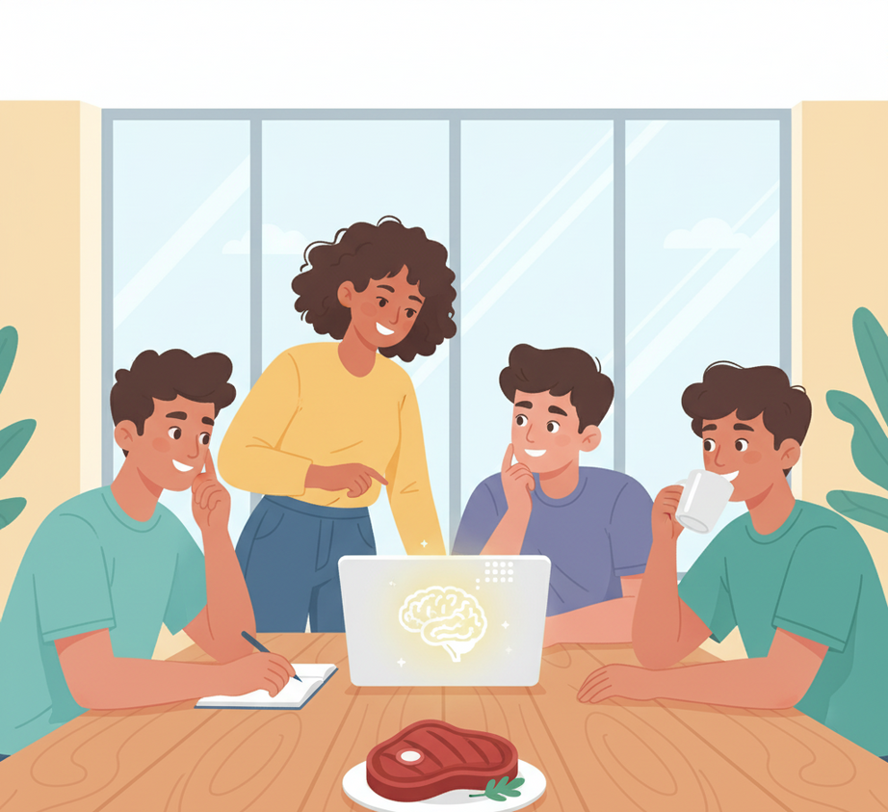
Cara Kerjanya (How It Works)
Di sini, kita percaya kalau cara belajar terbaik itu lewat diskusi. Makanya tiap Sabtu, kita ngadain sesi sharing yang interaktif dan santai buat bedah satu skill spesifik. Uniknya, yang bagiin 'daging'-nya itu teman kita sendiri, karena di DDS semua adalah guru sekaligus murid.

Slide 7
Manfaat Bergabung (The Benefits)
Yang bakal dibawa pulang:
SERAP "DAGING"-NYA, BUKAN CUMA TEORINYA
TEMUIN "DAPUR"-NYA, TEMPAT AMAN BUAT TUMBUH
SAJIKAN HASILNYA, BUKTIIN SKILL-MU
Dapetin ilmu inti yang udah disaring, praktis, dan siap pakai. Gak ada lagi basa-basi, langsung ke resep biar cepat jago.
Masuk ke circle suportif tempat lu bisa nanya tanpa takut di-judge, ketemu teman kolaborasi, dan jadi bagian dari komunitas yang positif.
Dari diskusi, seringkali lahir proyek bareng. Ini kesempatan emas buat nambahin portofolio dan buktiin kalau skill baru lu itu nyata dan bisa dijual.

Slide 8

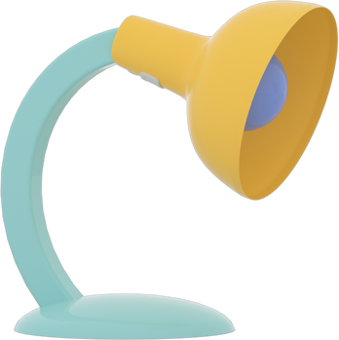
Ada pertanyaan?

Slide 9
TERIMA KASIH

